Slide 1
第一单元 富强与创新
（九年级上册第一单元）
第一课 踏上强国之路
核心概念
课标要求
学习提示
知识图解
主干必备知识
课堂训练

Slide 2

1.改革开放
2.共同富裕
3.以人民为中心的发展思想

Slide 3

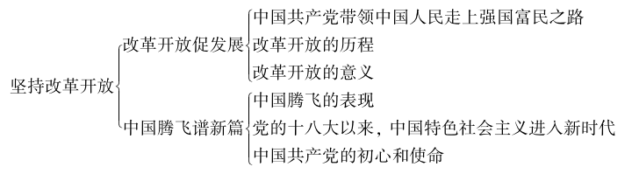
第一课时 坚持改革开放

Slide 4

1.在______________的领导下，中华民族迎来了从_________、__________到_________的伟大飞跃，走上一条___________、___________的康庄大道。
2.中国共产党带领中国人民走上强国富民之路
①中国共产党团结带领中国人民完成___________革命，建立__________________，饱经苦难的中华民族终于_______了。
中国共产党
站起来
富起来
强起来
民族复兴
强国富民
新民主主义
中华人民共和国
站起来

Slide 5
②中国共产党团结带领中国人民完成___________革命，确立____________________，为当代中国一切发展进步奠定了根本政治前提和制度基础，为中国发展富强、人民生活富裕奠定了_____________。
③中国共产党团结带领中国人民进行__________新的伟大革命，极大激发广大人民群众的创造性，极大解放和发展社会生产力，极大增强社会发展活力，__________显著改善，__________显著增强，___________显著提高。
社会主义
社会主义基本制度
坚实基础
改革开放
人民生活
综合国力
国际地位

Slide 6
3.改革开放的历程
1978年，党的_________________开启了改革开放的历史征程，从________到________，从________到________，从经济体制改革到全面深化改革，中国人民坚持聚精会神搞建设，坚持改革开放不动摇，推动中国发生了翻天覆地的变化。
十一届三中全会
农村
城市
试点
推广

Slide 7
4.改革开放的意义
①通过改革开放，我国逐步确立了__________为主体、_______
____________共同发展，_________为主体、______________并存，_______________________等社会主义基本经济制度。社会主义基本经济制度既体现了______________优越性，又同我国社会主义初级阶段社会生产力发展水平相适应，是党和人民的伟大创造。
②坚持改革开放，是我们的___________。只有改革开放，才能发展_______、发展___________、发展_____________。改革开放是决定当代中国命运的____________，也是决定实现_________________的关键一招。
公有制
多种
所有制经济
按劳分配
多种分配方式
社会主义市场经济体制
社会主义制度
强国之路
中国
社会主义
马克思主义
关键一招
中华民族伟大复兴

Slide 8
③改革开放使广大人民群众参与社会劳动、创造社会财富的积极性和主动性空前高涨。__________、_________、__________、___________已成为社会共识。
④改革开放是_______________________________。(改革开放的地位)
5.中国腾飞的表现
①40多年来，中国人民坚持改革开放，极大解放和发展了___________。中国已经成为世界第____大经济体，科技、教育、文化等各项事业蓬勃发展。
尊重劳动
尊重知识
尊重人才
尊重创造
决定当代中国命运的关键抉择
社会生产力
二

Slide 9
城乡就业
人民收入
②改革开放以来，我国__________规模持续扩大，__________较快增长，___________稳步增加，_______________逐步建立和完善，_____________取得全面胜利。中国人民通过改革开放过上了____________。
③改革开放是中国和世界共同发展进步的伟大历程，不仅深刻改变了________，也深刻影响着世界。中国成为世界经济增长的____________________，成为影响世界的________力量。
6.党的十八大以来，中国特色社会主义进入_________。
7.中国共产党的初心和使命
_________________________________________。
家庭财产
社会保障体系
脱贫攻坚战
幸福生活
中国
主要稳定器和动力源
重要
新时代
为中国人民谋幸福、为中华民族谋复兴

Slide 10


一、单项选择题
1.中国共产党自1921年成立以来，团结带领中国人民进行了三次伟大革命，使得中华民族迎来了从站起来、富起来到强起来的伟大飞跃。以下选项与下面三次革命时间节点对应正确的是( )
D

Slide 11
A.站起来 富起来 强起来
B.新中国成立 进行改革开放 进入新时代
C.中国共产党成立 新中国成立 进行改革开放
D.完成新民主主义革命 完成社会主义革命 进行改革开放新的革命
【解题分析】1949年，中国共产党团结带领中国人民完成新民主主义革命，建立中华人民共和国，饱经苦难的中华民族终于站起来了；1956年中国共产党团结带领中国人民完成社会主义革命，确立社会主义基本制度，推进社会主义建设，为中国发展富强、人民生活富裕奠定了坚实基础；1978年中国共产党团结带领中国人民进行改革开放新的伟大革命，中华民族迎来了从站起来到富起来、强起来的伟大飞跃。所以答案是D。

Slide 12
2.国际舆论高度评价中国改革开放40多年来取得的成就：“这是人类发展史上的奇迹”，在惊叹中国发展奇迹的同时，许多外媒和学者纷纷撰文，探寻其中蕴藏的“中国智慧”。以下属于中国改革开放的成功秘诀的是（ ）
①坚持中国共产党的领导
②发挥政府在资源配置中的决定性作用
③中国人民敢闯敢试，敢为人先
④坚持以经济建设为中心
A.①②③ B.①②④ C.①③④ D.②③④
C

Slide 13
【解题分析】通过改革开放，我国逐步确立了公有制为主体、多种所有制经济共同发展，按劳分配为主体、多种分配方式并存，社会主义市场经济体制等社会主义基本经济制度。社会主义市场经济体制发挥的是市场在资源配置中的决定性作用，并非政府，②观点错误。所以答案是C。

Slide 14
3.2021年11月10日，第四届中国国际进口博览会在上海落下帷幕。在为期6天的展会期间，共有127个国家和地区的2900多家企业参与，展示的新产品、新技术、新服务共422项，累计意向成交金额707.2亿美元。透过进博会这个窗口，世界不仅感受到中国坚定开放的决心，也聆听到中国不断扩大开放、携手各国建设开放型世界经济的时代强音。这说明( )
①世界的发展离不开中国②中国成为影响世界的重要力量
③中国决定着世界经济的发展④中国已经成为世界经济强国
A.①② B.①④ C.②③ D.③④
A

Slide 15
【解题分析】世界经济的发展，中国发挥了不可替代的作用，并非决定作用，中国是发展中国家，到21世纪中叶建设成为现代化强国，故③④观点错误。所以答案是A。

Slide 16
4.下表为改革开放以来我国经济社会发展状况
年份 | GDP/亿元 | 居民人均可支配收入/元 | 贫困发生率/%
1978年 | 3679 | 343 | 97.5
2012年 | 519470 | 24565 | 10.2
2021年 | 1140000 | 35128 | 0

Slide 17
以上数据有力地证明了( )
①改革开放是民族振兴、社会进步的基石
②改革开放是决定当代中国命运的关键抉择
③改革开放是我们的强国之路、富民之路
④只有改革开放才能发展中国、发展社会主义
A.①②③ B.①②④ C.①③④ D.②③④
D
【解题分析】①观点错误，教育是民族振兴、社会进步的基石。所以答案是D。

Slide 18
5.20世纪中叶以来，中国共产党引领了中国历史与社会发展的两次巨变：一次是中华人民共和国的成立和社会主义制度的确立，开启了中华民族走向繁荣富强的新篇章；一次是改革开放，为中华民族的伟大复兴奠定了雄厚的物质基础。中国共产党的初心和使命贯穿于这两次巨变的始终。这初心和使命就是( )
A.全面建成小康社会
B.建设富强民主文明和谐美丽的社会主义现代化强国
C.强国富民，称霸世界
D.为中国人民谋幸福，为中华民族谋复兴
D

Slide 19
【解题分析】A是建党一百年目标；B 是新中国成立一百年的目标；C观点错误，我国坚持走和平发展道路，中国永远不侵略他国，不称霸；1921年，中国共产党成立，从诞生之日起，中国共产党就把为中国人民谋幸福、为中华民族谋复兴作为初心使命，团结带领人民为创造自己的美好生活进行了长期艰辛奋斗。所以答案是D。

Slide 20
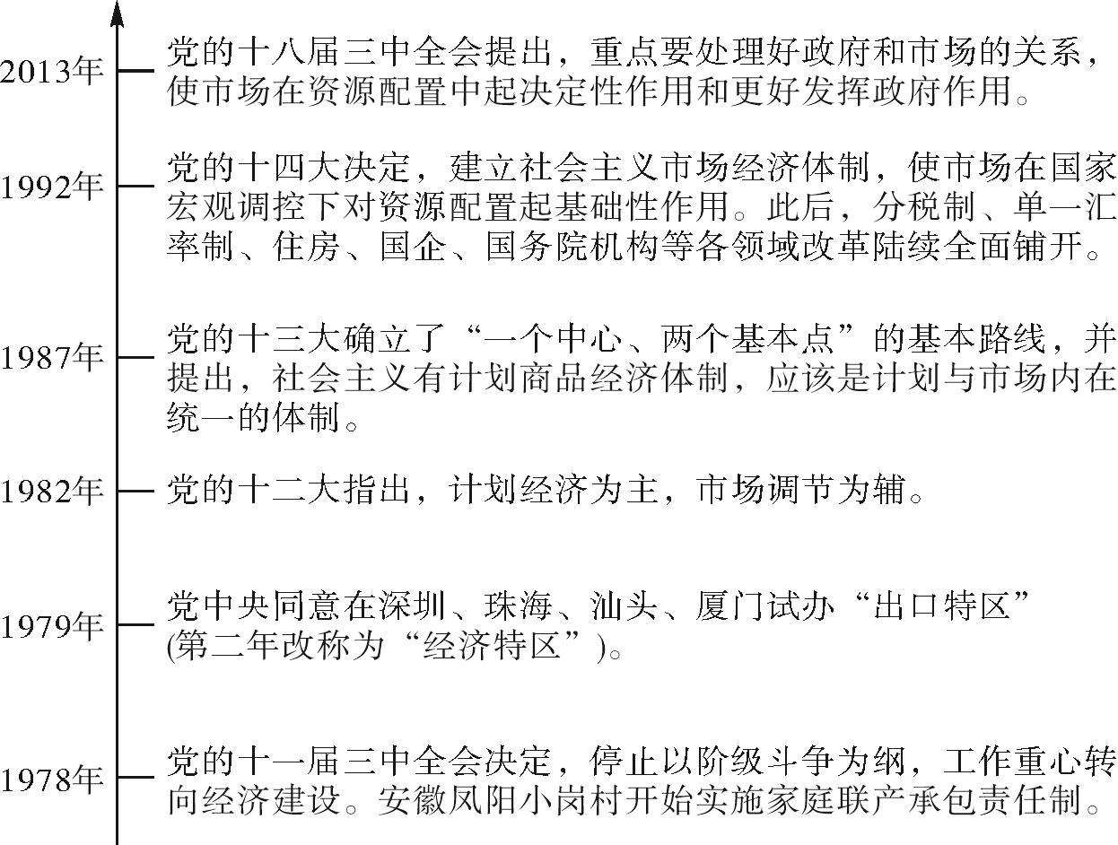
二、非选择题
6.阅读材料，回答问题。(16分)
材料一：1978年以来重大事件时间轴

Slide 21
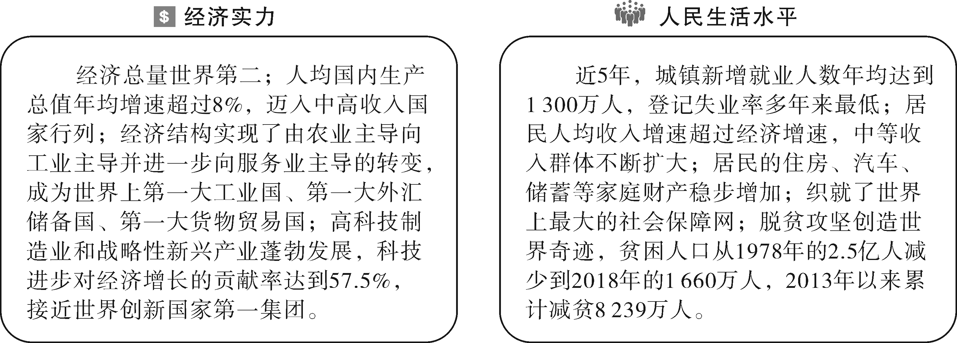
材料二：1978年以来我国经济社会发展成绩单(截至2018年)

Slide 22
结合上述材料，概括1978年以来中国腾飞的基本经验。(16分)
①改革开放是决定当代中国命运的关键抉择。(4分)
②坚持党对一切工作的领导(坚持中国共产党的领导)。(4分)
③必须坚持以发展为第一要务，不断增强我国综合国力(坚持以经济建设为中心)。(4分)
④必须坚持以人民为中心，不断实现人民对美好生活的向往。(4分)
⑤坚持以市场化为方向的经济体制改革，逐步形成以市场为资源配置的基本方式，正确处理政府和市场的关系，是贯穿改革开放40年的一条主线。4分
⑥开辟了中国特色社会主义道路，形成了中国特色社会主义理论体系，确立了中国特色社会主义制度，发展了中国特色社会主义文化。4分
【解题分析】本题为开放性试题。考查学生运用所学知识分析问题的能力。解答此题的关键是审清题意，解读材料，结合教材知识，然后得出答案。

Slide 23
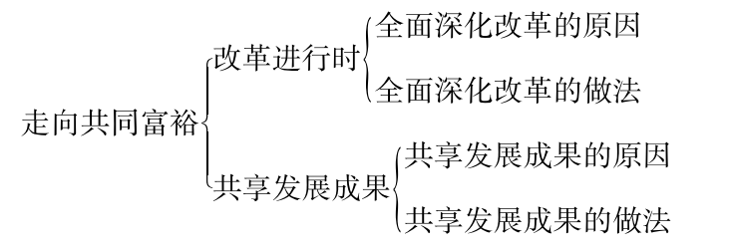
第二课时 走向共同富裕

Slide 24
1.改革是一场深刻的革命，让全体人民_________________、__________________是党和政府对人民的庄严承诺。
2.全面深化改革的原因
①我国过去40多年的快速发展靠的是___________，未来发展也必须坚定不移地依靠__________。
②进入新时代，我国社会主要矛盾已经转化________________
_______________和_____________________之间的矛盾。
共享改革成果
实现共同富裕
改革开放
改革开放
为人民日益增长的
美好生活需要
不平衡不充分的发展

Slide 25
③我国经济已由__________阶段转向___________阶段。
④我国经济发展还面临________________、_______________、__________________________等现实挑战。
⑤____________是当代中国最鲜明的特色。改革只有_______，没有_________。
高速增长
高质量
区域发展不平衡
城镇化水平不高
城乡发展不平衡不协调
改革开放
进行时
完成时

Slide 26
3.全面深化改革的做法
①党团结带领人民将_______进行到底，开启_____________的新征程，不断把新时代改革开放继续推向前进。
②需要______________，_____________，_____________，建设_________经济体系。
③促进___________发展，坚持中国特色______________道路，推动_____________一体化。
④全社会不断弘扬与时俱进、锐意进取、勤于探索、勇于实践的____________，继续自强不息、自我革新，才能持续推动全面深化改革的历史进程，才能奏响中国走向繁荣富强的最强音！
改革
全面深化改革
转变发展方式
优化经济结构
转换增长动力
现代化
区域协调
新型城镇化
城乡发展
改革创新精神

Slide 27
4.共享发展成果的原因
①衡量一个社会的文明程度，不仅要看__________状况，而且要看发展成果是否惠及___________，人民的___________是否得到切实保障。
②________________________，就是党的奋斗目标。
③发展的根本目的就是________________。
5.共享发展成果的做法
①党和政府坚持________________的发展思想，让人民群众______________，引领全体人民朝着_________方向稳步前进。
经济发展
全体人民
合法权益
人民对美好生活的向往
增进民生福祉
以人民为中心
共享发展成果
共同富裕

Slide 28
②党和政府抓住人民________________________的利益问题，提高就业质量和人民收入水平，加强社会保障体系建设，如期打赢脱贫攻坚战，实施健康中国战略，打造______________的社会治理格局，不断满足________________________需要，使人民__________、_________、_________更加充实、更有保障、更可持续。
③在发展中补齐_________短板、促进社会___________，才能不断促进人的全面发展、社会全面进步，而这一切都离不开________________的坚实保障。
最关心、最直接、最现实
共建共治共享
人民日益增长的美好生活
获得感
幸福感
安全感
民生
公平正义
社会主义制度

Slide 29
一、单项选择题
1.进入中国特色社会主义新时代，我国社会主要矛盾已经转化为( )
A.人民日益增长的美好生活需要和不平衡不充分的发展之间的矛盾
B.人民日益增长的物质文化需要同落后的社会生产之间的矛盾
C.人民日益增长的美好生活需要和落后的社会生产之间的矛盾
D.人民日益增长的物质文化需要同不平衡不充分的发展之间的矛盾
A
【解题分析】注意我国社会主要矛盾表述细节，本题选择A。

Slide 30
2.国家主席习近平指出，中国进行改革开放，顺应了中国人民要发展、要创新、要美好生活的历史要求，契合了世界各国人民要发展、要合作、要和平生活的时代潮流。中国改革开放必然成功，也一定能够成功！下列关于改革开放说法正确的是( )
①改革开放是当代中国最鲜明的特色
②改革开放是强国之路，是决定当代中国命运的关键抉择
③改革就是经济领域的改革，它极大解放和发展了生产力
④改革开放不仅深刻改变了中国，也深刻影响着世界
A.①②③ B.①②④ C.①③④ D.②③④
B

Slide 31
【解题分析】本题考查改革开放的地位、意义。③观点错误，我国推行的改革是一场全面而深刻的社会变革，包括经济、政治、文化、社会、生态、国防和军队以及党的建设等领域的改革，不仅仅是经济。所以答案是B。

Slide 32
3.李克强总理在2022年《政府工作报告》中指出，要切实保障和改善民生，加强和创新社会治理。从国家角度看，以下属于保障和改善民生的途径有( )
①促进区域协调发展，消除地区差异
②以经济建设为中心，大力发展生产力
③完善社会保障制度，提高保障水平
④推动城乡发展一体化，缩小城乡差距
A.①②③ B.①②④ C.①③④ D.②③④
D
【解题分析】①观点错误，促进区域协调发展，有利于缩小地区差异，但不可能消除。②③④都有利于提高人民生活水平，符合题意。所以答案是D。

Slide 33
4.中共十八大以来，在以习近平同志为核心的党中央领导下，中国组织实施了人类历史上规模空前、力度最大、惠及人口最多的脱贫攻坚战。2021年，脱贫攻坚战取得了全面胜利。2022年，我国制定措施全面巩固拓展脱贫攻坚成果，确保不发生规模性返贫。以上举措( )
①体现了发展的根本目的就是增进民生福祉
②彻底满足了人民日益增长的美好生活需要
③有利于促进社会公平，实现同步富裕
④有利于增强人民对社会主义制度和道路的自信
A.①④ B.②③ C.②④ D.③④
A

Slide 34
【解题分析】共同富裕是中国特色社会主义的根本原则，我国努力打赢脱贫攻坚战，全面巩固拓展脱贫攻坚成果，有利于加快发展，让全体人民共享改革发展成果，提高人民生活水平，增强人民对社会主义制度和道路的自信，①④观点正确。②观点错误，打赢脱贫攻坚战并不等于就彻底满足了人民日益增长的美好生活需要。③观点错误，共同富裕并不等于同步富裕。所以答案是A。

Slide 35
5.新冠肺炎疫情防控期间，国家推出多项防控惠民政策：确诊患者个人费用财政兜底，餐饮、住宿等行业享受税费优惠，灵活调整住房按揭和信用卡还款安排等。这些举措( )
①说明党时刻不忘初心，满足人民的所有生活需求
②使人民获得感、幸福感、安全感更加充实、更有保障、更可持续
③有助于直接提高人民生活水平，朝着共同富裕稳步前进
④体现了以人民为中心的发展思想，保障社会和谐稳定
A.①④ B.②③ C.②④ D.③④
C

Slide 36
【解题分析】①观点错误，人民生活需求有许多，有合理的，也有不合理的，不可能满足人民的所有生活需求；③观点错误，这些举措有利于减轻人民经济负担，但并不能直接提高人民生活水平。所以本题选择C。

Slide 37
二、非选择题
6.“治国有常，而利民为本。”中国共产党始终把人民放在最高位置，以“不让一个人掉队”“不获全胜决不收兵”的信念打响脱贫攻坚战，创造了人类反贫困史上的奇迹。阅读材料，回答问题。(16分)
材料一：2021年2月，习近平总书记在全国脱贫攻坚总结表彰大会上庄严宣告，我国脱贫攻坚战取得了全面胜利，现行标准下9899万农村贫困人口全部脱贫，832个贫困县全部摘帽，12.8万个贫困村全部出列，区域性整体贫困得到解决，完成了消除绝对贫困的艰巨任务，创造了又一个彪炳史册的人间奇迹！

Slide 38
材料二：2022年《政府工作报告》指出，要全面巩固拓展脱贫攻坚成果。完善落实防止返贫监测帮扶机制，确保不发生规模性返贫。支持脱贫地区发展特色产业，加强劳务协作、职业技能培训，促进脱贫人口持续增收。强化国家乡村振兴重点帮扶县帮扶措施，做好易地搬迁后续扶持，深化东西部协作、定点帮扶和社会力量帮扶，大力实施“万企兴万村”行动，增强脱贫地区自我发展能力。
(1)上述材料表明：党和政府坚持_______________的发展思想；______________________，就是党的奋斗目标。(4分)
以人民为中心
人民对美好生活的向往

Slide 39
(2)运用所学知识，结合材料，谈谈党和政府如此重视脱贫工作的意义。(12分)
①党的奋斗目标是人民对美好生活的向往。发展的根本目的就增进民生福祉。党和政府重视脱贫工作有利于解决人民最关心、最直接、最现实的利益问题，使人民的获得感、幸福感、安全感更加充实、更有保障、更可持续。有利于不断满足人民日益增长的美好生活需要，让更多发展成果由人民共享。(人民角度，6分)
②有利于实现共同富裕，促进社会公平正义，切实维护社会和谐稳定。(社会角度，6分)
③党和政府重视脱贫工作，是党执政的宗旨信念和奋斗情怀的体现，有利于更好地拥护执政党的地位。(党的角度，加分2分。本题最高可以达14分)

Slide 40
【解题分析】(1)本问考查学生对基础知识的掌握情况，考查学生分析问题和理解问题的能力。脱贫攻坚表明党和政府坚持以人民为中心的发展思想；人民对美好生活的向往，就是党的奋斗目标。
(2)本问考查共享发展成果，考查获取、解读信息和运用知识的能力。意义类题要多角度讲，对谁有意义？谁受益？本问可以从“人民”“社会”“国家”“党”等不同的角度加以分析，要注意问题与答案之间的逻辑关系。

Slide 41


